Slide 1
导学方案

Slide 2
学习目标
一、浏览、学习课程资源
二、完成形考任务 三、参与网上教学活动 四、积极参加《理工英语1 》课程讨论 五、每周登录国开学习网，参加本课程学习不少于1小时，发帖不少于10条。

Slide 3
打开国家开放大学学习网（www.ouchn.cn）,选择“学生登录”

Slide 4
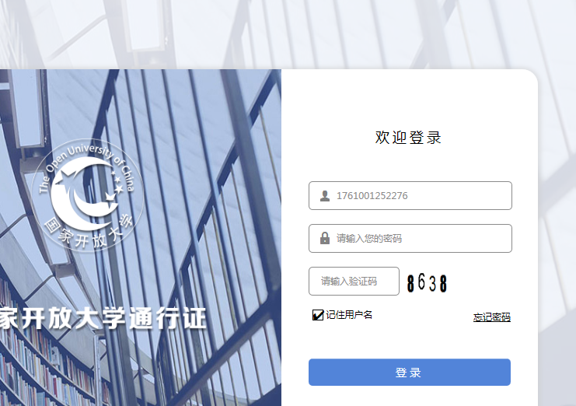
学号和出生年月（密码）登录
出生日期

Slide 5
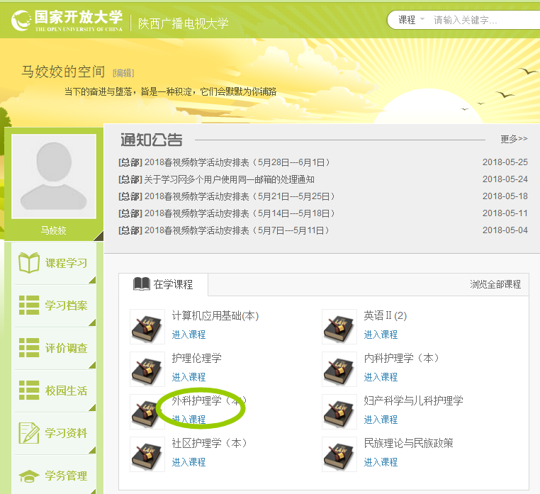
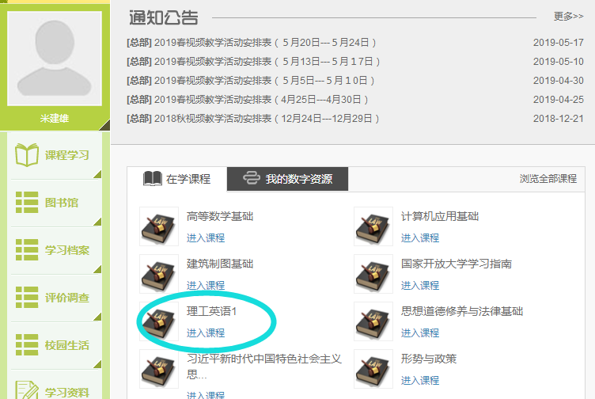
进入课程----点击进入课程

Slide 6
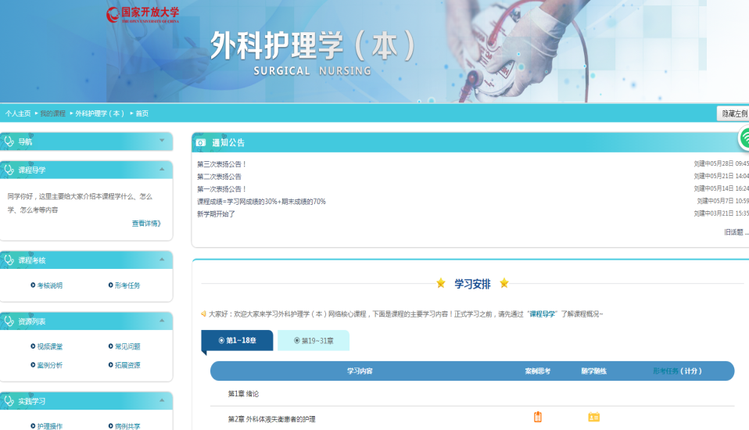
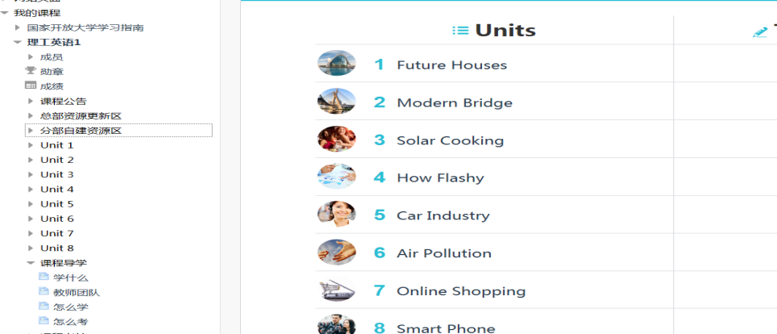
打开《理工英语 1》课程页面，浏览、学习课程资源

Slide 7
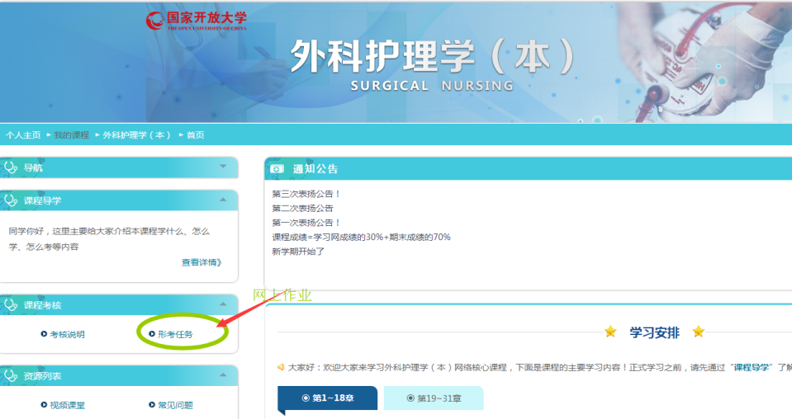
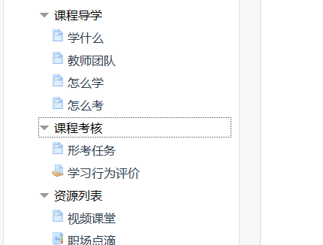
点击课程考核—开启我们的网上作业

Slide 8
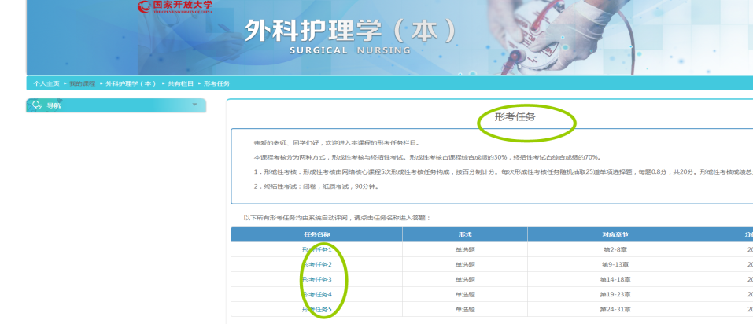
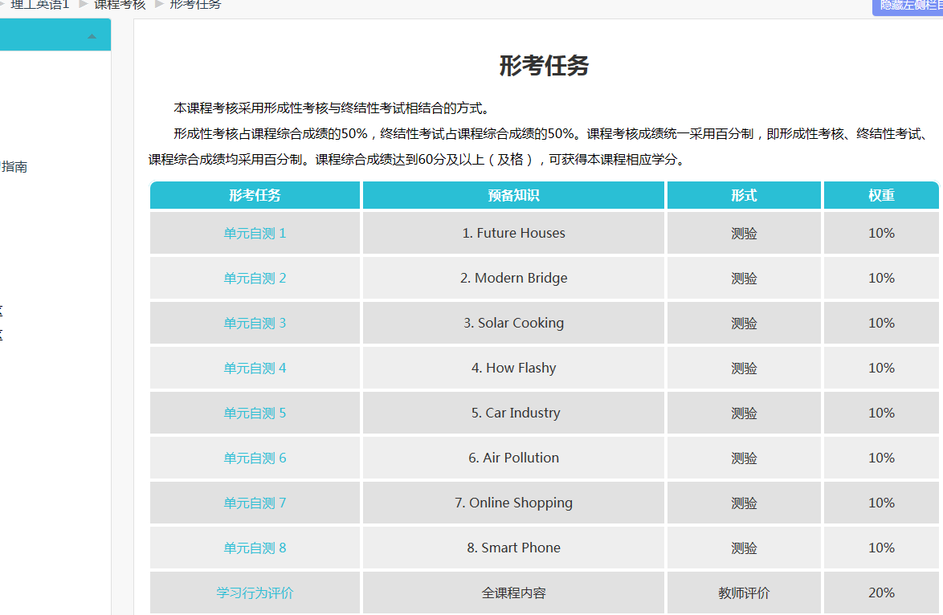
点击形成任务 ：开启八次单元测试。

Slide 9
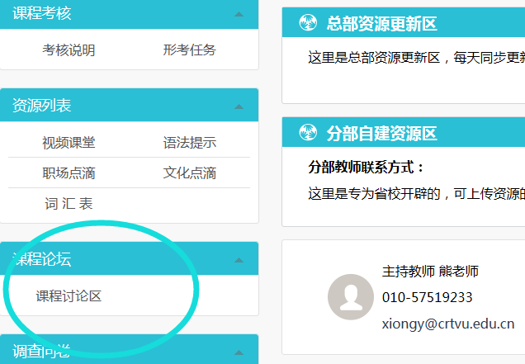
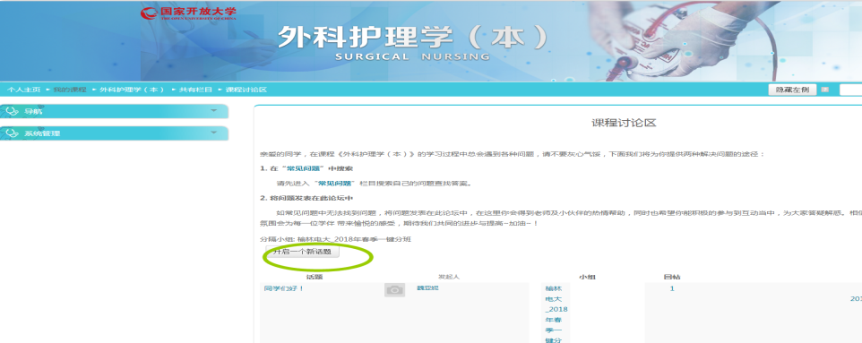
亲爱的同学，在课程《理工英语1》的学习过程中总会遇到各种问题，请不要灰心气馁，下面我们将为你提供解决问题的途径： 将问题发表在此论坛中 如常见问题中无法找到问题，将问题发表在此论坛中，在这里你会得到老师及小伙伴的热情帮助，同时也希望你能积极的参与到互动当中，为大家答疑解惑。相信大家共同营造的互帮互助的学习氛围会为每一位学伴 带来愉悦的感受，期待我们共同的进步与提高~加油~！

Slide 10
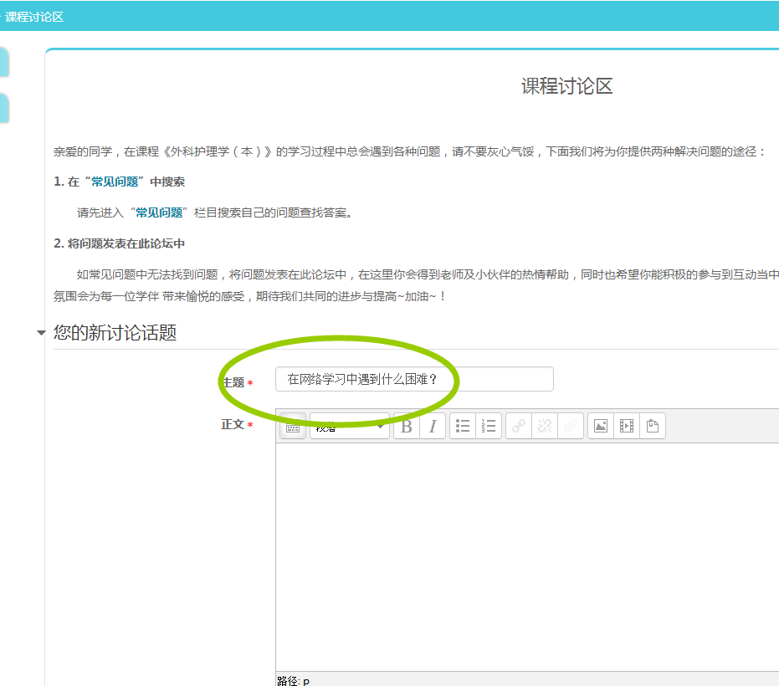
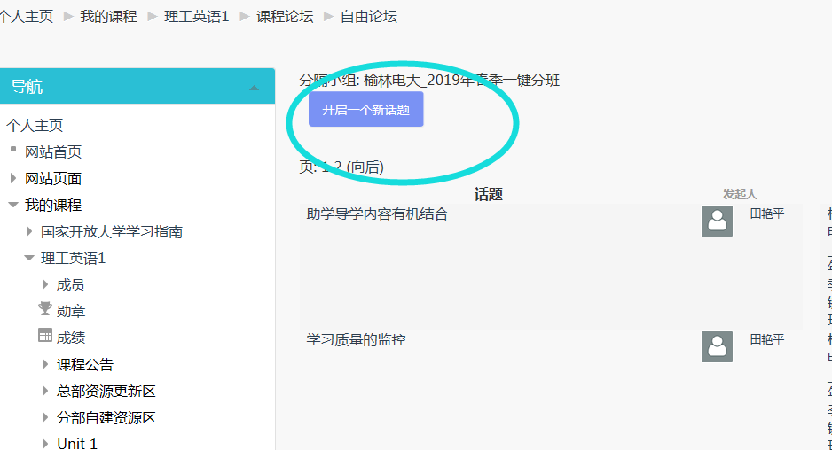
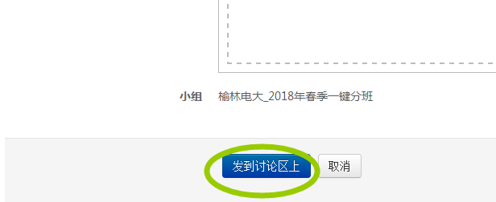
点击课程讨论区，进入自由论坛开启新话题，发到讨论区

Slide 11
老师就在你身边

Slide 12
魏亚妮 2019年5月26

